Slide 1
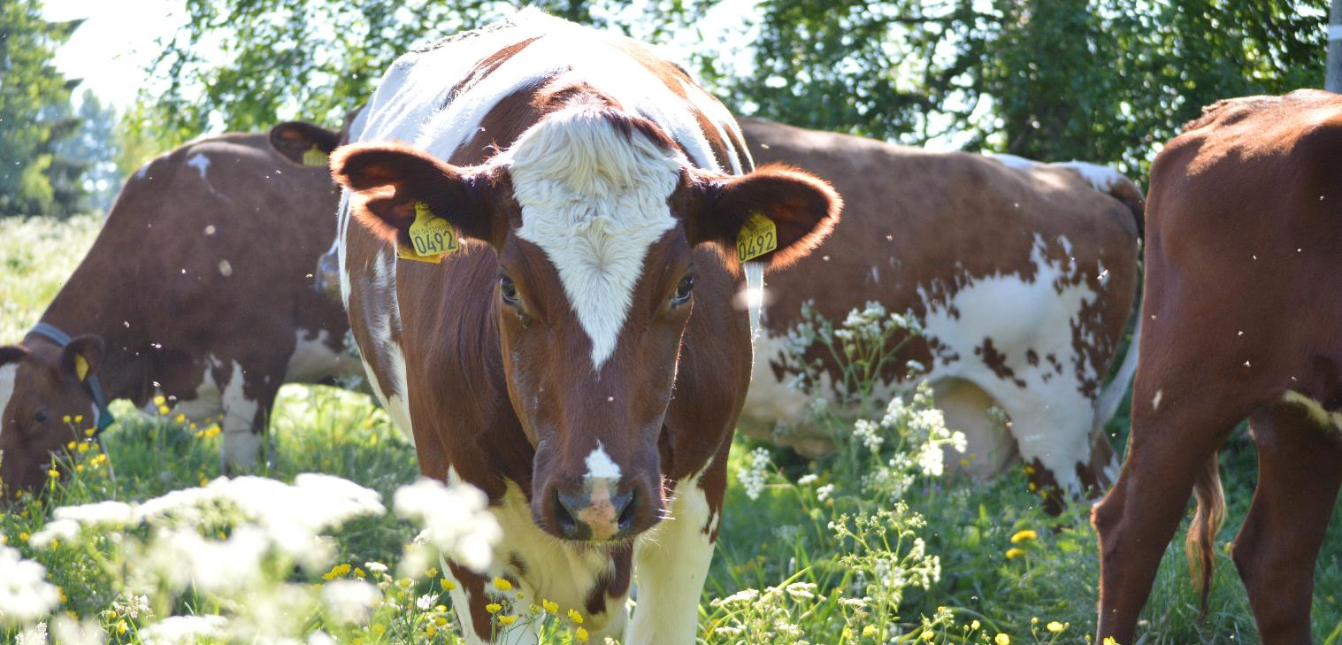
Årssamlinger i produsentlagene 2021

Slide 2
Regnskap 2020
Notes:
Geno har et godt resultat som følge av okser med høg avlsverdi og kostnadskontroll samt mindre reiser i 2020
Antall solgte doser i Norge: 441 000 doser i 2020, mot 436 000 doser i 2019. En økning på 1%. Av alle solgte doser er 86% NRF.
Hallsteingård: Salg av eiendomsparseller for utbygging. Geno skal dele ut midler til nydyrking av 500 mål i Trøndelag.
Geno Global har et bedre resultat som følge av bedre lønnsomhet og lavere kostnader, i USA skjer det et skift i etterspørselen etter mer kjønnsseparert, salget av kjønnsseparert har økt fra 79.000 til 89.000 doser internasjonalt.
Geno Global har kjøpt varer og tjenester for kr 16 millioner av Geno SA. Total er det solgt 358. 000 doser internasjonalt og omsatt for kr 36,1 millioner mot kr 32 millioner i 2019.
SpermVital har et bedre resultat som følge av lavere kostnader, 70% av salget til Spermvital er nå til internasjonale kunder som Swiss Genetics i Sveits, Masterrind i Tyskland og Viking Genetics i 2021.
Cryogenetics har bedre resultat som følge av økt salg i Norge av frysetjenester på melke.

Slide 3
Semintilslutningen i Norge
Fylke | 2020
Viken | 87,3
Innlandet | 87,3
Vestfold/Telemark | 89,9
Agder | 78,0
Rogaland | 76,6
Vestland | 92,4
Møre og Romsdal | 90,2
Trøndelag | 90,3
Nordland | 89,0
Troms/Finnmark | 84,8
Landet | 86,8
Notes:
Ny fylkesinndeling gjør at vi ikke har med tidligere år denne gangen.

Slide 4

Okser, kviger og kalver fra produsentlaget
Oksenr. | Navn | Oppdretter
Kvigenr. | Navn | Oppdretter
Kalvenr. | Navn | Oppdretter
Notes:
Legg inn dyr i ditt produsentlag i det grønne feltet; eliteokser, elitekviger og innkjøpte kalver. Slett de rubrikkene som ikke trengs.
For å legge til rader i tabellene, høyreklikk inne i tabellen, og klikk på «Sett inn» som kommer opp i menyen under musepekeren.
INFO HENTES FRA ÅRSMELDINGEN TIL PRODUSENTLAGET.
Vil du heller ta plansjen muntlig, kan denne bare slettes.

Slide 5
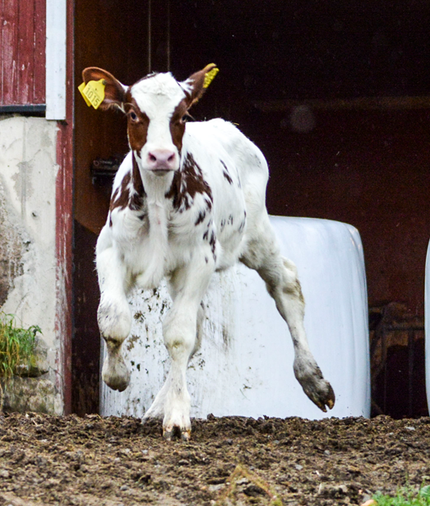
Nyheter fra avlsavdelingen
Fôreffektivitetsprosjekt starter opp våren 2021
  Øke ressursutnyttelsen og redusere fôrforbruk
Nye modeller for melkeegenskaper er på vei
  Datautvidelse fra 1.-3. laktasjon, til 1.-5.laktasjon
  Ta bedre hensyn til krysningsfrodighet
Det jobbes med nye modeller for jur- og beneksteriøregenskapene
  Dagens eksteriørmodeller fungerer godt
  Datautvidelse fra 1. laktasjon, til 1.-5.laktasjon
  Tidligst klar for implementering til høsten
Notes:
Fôreffektivitetsprosjektet:
Prosjektet har oppstart nå, prosjektleder er på plass og vi leter etter aktuelle besetninger som kan være med å samle inn data til prosjektet. Kostnader forbundet med fôr utgjør en stor del av de variable kostnadene i melkeproduksjon. Direkte seleksjon av kyr med forbedret fôrutnyttelse kan bidra til å redusere fôrforbruket og øke ressursutnyttelsen i melkeproduksjon. Avl for forbedret fôr- og ressursutnyttelse er en løsning med varig og kumulativ effekt.
Kalv på bildet: Luggen, Storflor-sønn

Slide 6
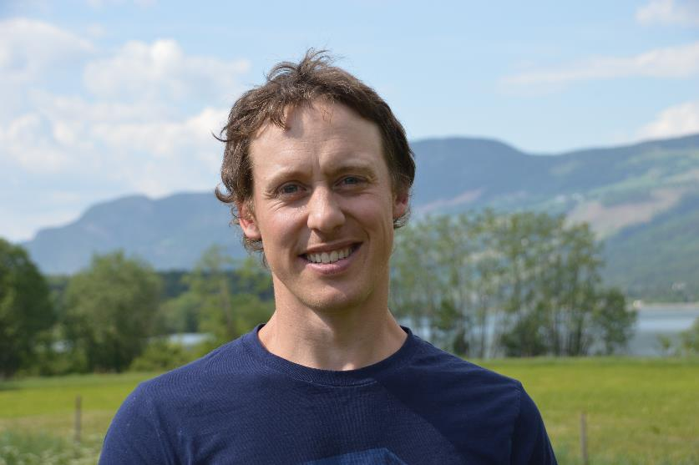
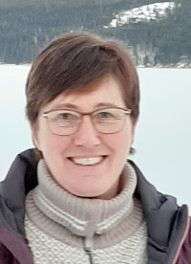
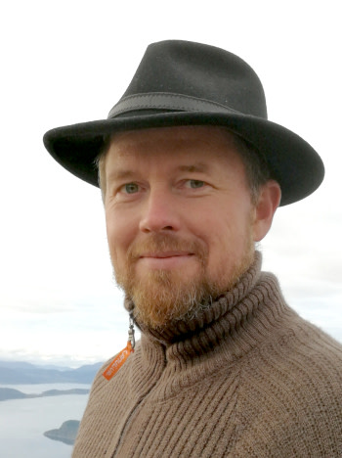
Tidenes yngste styreleder i Geno SA?
Nåværende styreleder, Jan Ole Mellby, stiller ikke til gjenvalg
Vegard Nils Smenes, 34 år, fra Averøy (Nordmøre) er innstilt som ny styreleder
Gunn Randi Finstad, Innlandet og Oddvar Mikkelsen, Møre & Romsdal er innstilt som nye styremedlemmer
Valget skjer på årsmøtet i
Geno SA, 23.mars 2021
Les hele innstillingen på www.geno.no

Slide 7

Ny «pod» første onsdag i måneden
Faglig, teknologisk og organisasjons-innhold
Tilgjengelig der du hører på podcast!

Slide 8
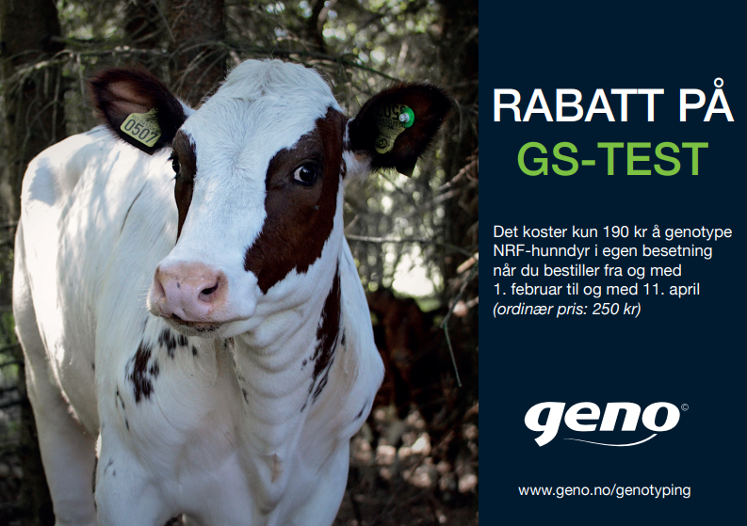

Status embryo per dags dato
Til nå er følgende områder klare for bestilling:
Trøndelag (18 lagt inn)
Østfold og Akershus (5 lagt inn)
Gudbrandsdalen
Romsdal og Omland
Haugalandet og Jæren
Sør-Rogaland
Hittil er det produsert 380 embryo

Slide 9
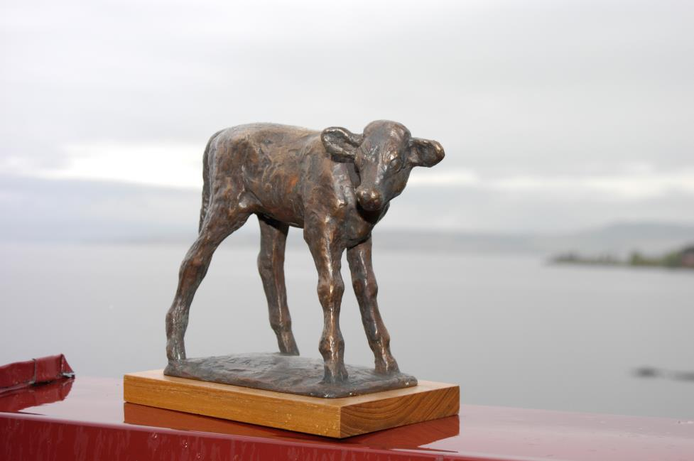
Avlsstatuett 2020: 12111 Songmoen
Oppdretter:
Songmoen Samdrift DA
7320 Fannrem
Avlsverdi: 43,5
Notes:
Oppdretter: Songmoen Samdrift DA, 7320 Fannrem
Litt spesiell vinner, da denne oksen ikke har vært tilgjengelig ute i alle semindunker. Oksen rakk å produsere 530 doser før han måtte nødslaktes på grunn av en skade (derfor ikke bilde). Eliteoksegruppa gjorde en vurdering av at genetikken var så god, så den måtte brukes. Oksen har vært tilgjengelig som spesialbestilling, og har vært brukt embryoproduksjon (ca 40 godkjente embryo).
Far: 11919 Ofstad
Morfar: 11308 Hofstad
Premien er en kalv støpt i bronse (som bildet), og en pengepremie på 10 000kr.

Slide 10
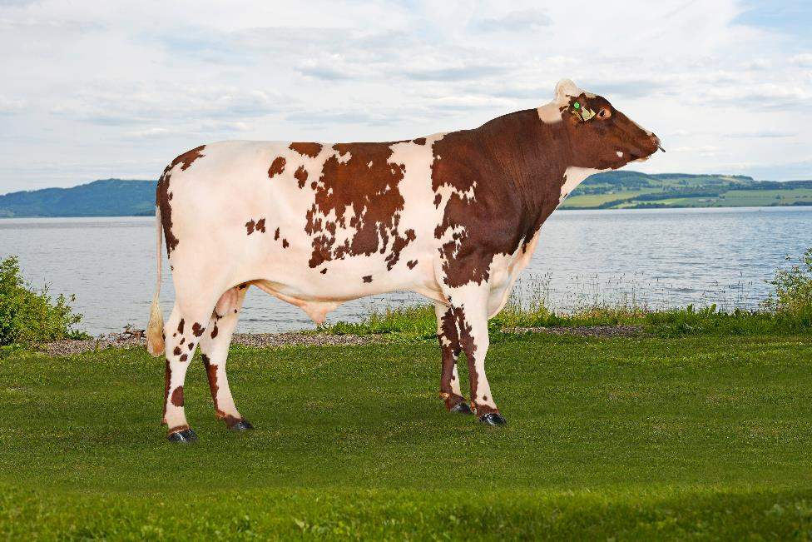
Eksportprisen 2020: 12027 Storflor
Oppdretter:
Odd Magne og
Karoline Storflor,
7520 Hegra
Avlsverdi: 41
Notes:
Slektskap:
Far: 11819 Onstad
Morfar: 11078 Gopollen
Salg internasjonalt:
2,1 millioner kroner
17 087 doser

Slide 11
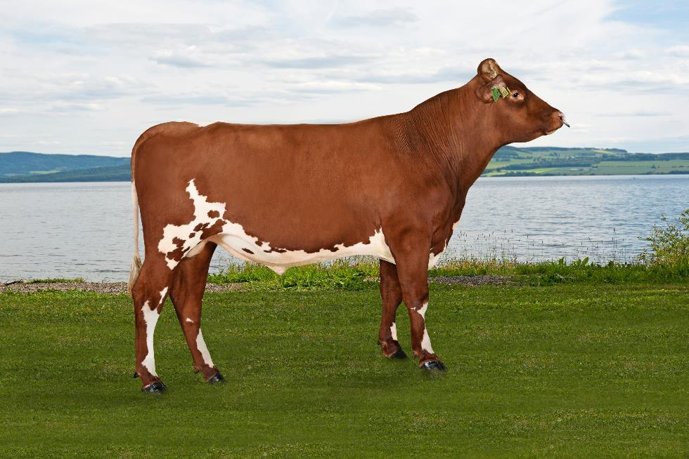
Nortura sin kjøttpris 2020: 12108 Buaasen ET
Oppdretter:
Christen Sjøvold
7560 Vikhammer
Avlsverdi: 37
Kjøttindeks: 126
Notes:
ET: EmbryoTransfer – oksen er etter embryo.
Slektskap:
Far: 11906 Dalsbygda
Morfar: 11209 Korsen

Slide 12
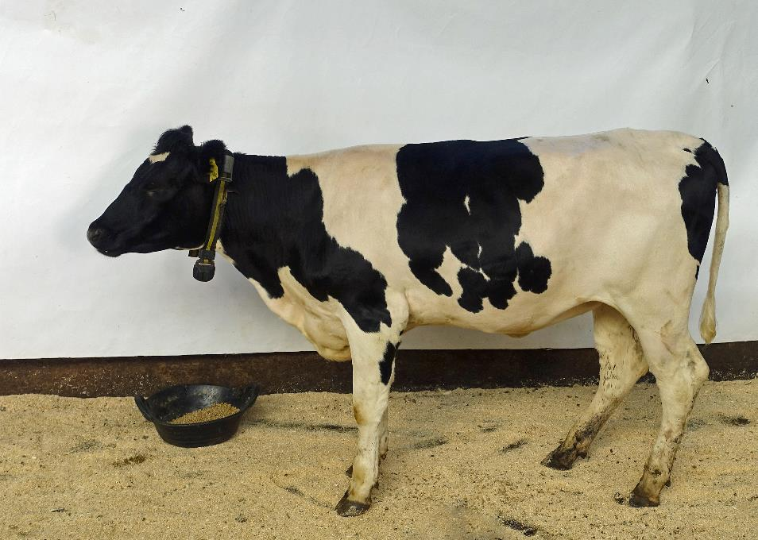
Beste Elitekvige 2020: 80165 Bergit P
Oppdretter:
Jan Tore Berget,
6433 Hustad
Avlsverdi:
41
Antall godkjente embryo:
21
Notes:
Genos Elitekvige blir tildelt oppdretter av den beste norskfødte NRF-elitekvige, som er brukt i embryoproduksjon foregående kalenderår.
Prisen for beste elitekvige er 10 000 kr og diplom.
Beste embryokvige er 80165 Bergit P med avlsverdi 41,00. Oppdretter er Jan Tore Berget, 6433 Hustad.
Far: 11914 Herikstad
Morfar: 11312 Horn
P: Heterozygot kollet.

Slide 13

Se den «levende» årsberetningen på www.geno.no
Beretning fra Geno-året 2020
Innebygde videoer
Genetiske trender

Slide 14
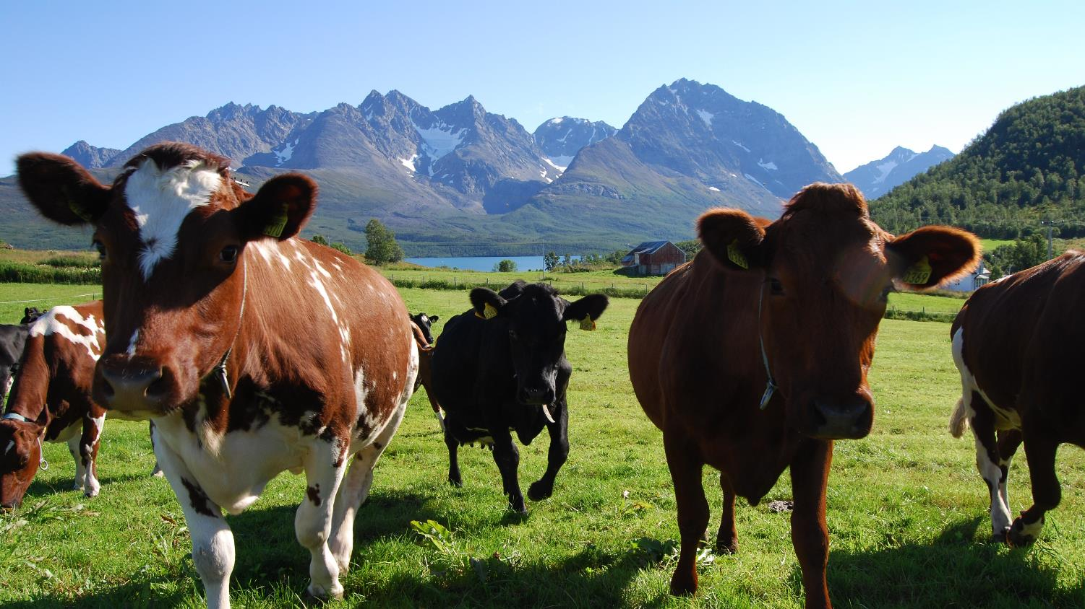
God årssamling!
Notes:
Bildet er fra Lyngen, Troms.

